Slide 1
LESSON 3 OF 5
第十一课 · 零食
1 / 23
轻松学中文 3 · PP.105–106 · 课文二
你早饭吃什么？
Breakfast
Year 9 · Unit 4 · Lesson 11 · Lesson 3 of 5 · 50 minutes

Slide 2
0–8 MIN · REVIEW
复习 · Lesson 2
2 / 23
复习 · 同桌对话（3 分钟）+ 白板五题（4 分钟）
同桌对话，不看书：A 问 你从小就喜欢吃什么？ 和 为什么妈妈说你应该多吃正餐？ B 各答两句，然后交换。
白板五题：写「牙齿」 · 翻译 Soft drinks are bad for your teeth. · 用「总是」说一句关于你妈妈的话 · 「我对足球一点儿都不感兴趣」是什么意思？ · 「从小」后面要加哪个字？
接上：妈妈说应该多吃正餐。正餐里最重要的是哪一餐？早饭。

Slide 3
8–10 MIN
学习目标 · Learning Intention
3 / 23
LEARNING INTENTION · 学习目标
We are learning to say what we eat for breakfast and to add one thing to another in Chinese.
SUCCESS CRITERIA · 我能……
1
I can name six breakfast foods in Chinese
能说出「谷类早餐」「牛奶」「面包」「煎蛋」「香肠」
2
I can use 加 to combine two things — 谷类早餐加牛奶
能用「加」把两样东西放在一起说
3
I can answer 你早饭吃什么？ with two or three sentences
能用中文回答「你早饭吃什么？」

Slide 4

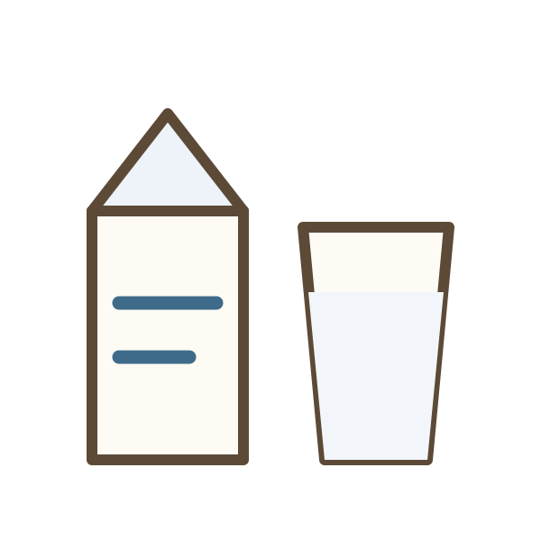
10–20 MIN · I DO
生词 1 · Cycle 1 of 3
4 / 23
NEW WORDS · 跟我读两遍 · REPEAT AFTER ME, TWICE
gǔlèi
niúnǎi
谷类
牛奶
cereal
milk

Slide 5
10–20 MIN · I DO
例句 1 · See them used
5 / 23
例句 · SEE THEM USED
我早饭常常吃谷类早餐。
I often have cereal for breakfast.
我每天都喝一杯牛奶。
I drink a glass of milk every day.
我早饭吃谷类早餐，喝牛奶。
For breakfast I have cereal and milk.
问：牛奶是吃还是喝？

Slide 6
10–20 MIN · I DO
写一句 1 · Write your own
6 / 23
写一句 · WRITE ONE SENTENCE · 60–90 秒
我早饭吃 ________ 。
我每天喝 ________ 。
EXTENSION
用「比」写一句，比较牛奶和汽水，说哪个对身体好。再用「妈妈总是对我说……」加一句。

Slide 7


10–20 MIN · I DO
生词 2 · Cycle 2 of 3
7 / 23
NEW WORDS · 跟我读两遍 · REPEAT AFTER ME, TWICE
miànbāo
jiāndàn
面包
煎蛋
bread
fried egg

Slide 8
10–20 MIN · I DO
例句 2 · See them used
8 / 23
例句 · SEE THEM USED
我妈妈每天早上做面包。
My mum makes bread every morning.
我不太喜欢吃煎蛋。
I don't much like fried eggs.
今天早饭我吃了面包和煎蛋。
This morning I had bread and a fried egg.
问：你今天早饭吃了什么？

Slide 9
10–20 MIN · I DO
写一句 2 · Write your own
9 / 23
写一句 · WRITE ONE SENTENCE · 60–90 秒
今天早饭我吃了 ________ 。
我不太喜欢吃 ________ 。
EXTENSION
写三句说你昨天的早饭，可是「吃」不能用两次以上 —— 用「喝」「有」换一换。最后一句用「因为……，所以……」说你为什么吃那个。

Slide 10
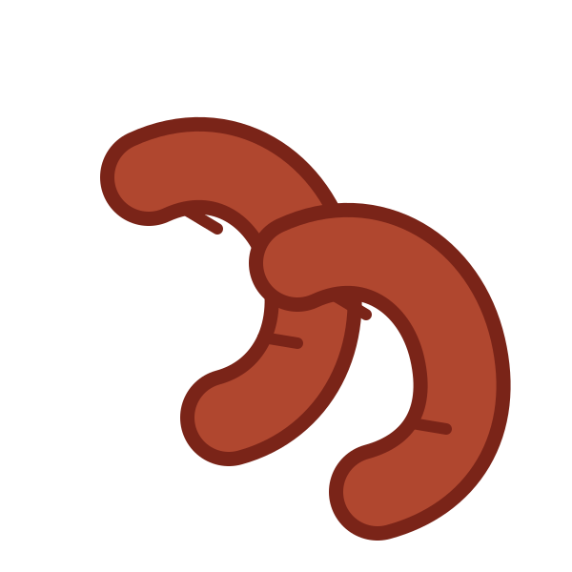
10–20 MIN · I DO
生词 3 · Cycle 3 of 3
10 / 23
NEW WORDS · 跟我读两遍 · REPEAT AFTER ME, TWICE
jiā
加
xiāngcháng
add; plus
香肠
sausage

Slide 11
10–20 MIN · I DO
例句 3 · See them used
11 / 23
例句 · SEE THEM USED
我早饭喜欢吃香肠。
I like sausages for breakfast.
我的茶里要加牛奶。
I want milk in my tea.
我早饭吃谷类早餐加牛奶，还有香肠。
For breakfast I have cereal with milk, and sausages too.
问：你的茶里要不要加牛奶和糖？

Slide 12
10–20 MIN · I DO
写一句 3 · Write your own
12 / 23
写一句 · WRITE ONE SENTENCE · 60–90 秒
我的茶里要加 ________ 。
________ 加 ________ 。
EXTENSION
用「加」写两句，一句说吃的，一句说喝的。再写一句问同桌：你的茶里要不要加牛奶和糖？ 然后真的去问他，把答案写下来。

Slide 13
10–20 MIN · I DO
检查点 · Checkpoint
13 / 23
认一认 · CHARACTERS ONLY · 一起读出来
谷类
牛奶
面包
煎蛋
香肠
加
六个字一起读。读不出来的，我们回到第二个循环再教一遍。

Slide 14
10–20 MIN · I DO
汉字 · Character components
14 / 23
看部件 · 二十秒 · 这几个字都在告诉你它是什么
奶
左边是 女 —— 奶是给孩子的。
肠
左边是 月（肉）—— 跟第十课的「翅膀」一样，是身体、是肉做的。
煎
下面是 灬，四点是火。煎用一点点油，炸（第十课）用很多油。
煎蛋 · 炸鸡翅 —— 两个字放在一起看
快问：「香肠」的「肠」是什么部首？

Slide 15
10–20 MIN · I DO
句型 · Sentence pattern
15 / 23
句型 · A 加 B —— 把两样东西放在一起
A 加 B
1
谷类早餐加牛奶
cereal with milk
2
茶里加牛奶和糖
tea with milk and sugar
3
我早饭吃谷类早餐加牛奶。
For breakfast I have cereal with milk.
「加」不是「和」。「和」是两样并排，「加」是一样放进另一样里。

Slide 16
10–20 MIN · I DO
句型 · 难句 · 一般 vs 有时候
16 / 23
最难的一句 · 这就是课文里的回答
我早饭一般吃谷类早餐加牛奶，有时候吃面包、煎蛋和香肠。
For breakfast I usually have cereal with milk; sometimes I have bread, a fried egg and sausages.
一个好回答的形状：先说平常怎么样（一般／平时／通常），再说例外（有时候）。这两个词第十课就学过了 —— 今天把它们用进早饭里。
EXTENSION
照这个形状说午饭，再说晚饭。两句都要有「一般」和「有时候」。不写，直接说。

Slide 17
10–20 MIN · I DO
课文二 · Text 2 · p.105
17 / 23
课文二 · 先整段听一遍（CD 43），今天只做第一问
A
你早饭吃什么？
B
吃谷类早餐加牛奶，有时候吃面包、煎蛋和香肠。
一起读 → 同桌读两遍（换角色）→ 合上书，背出来。问：1 他早饭一般吃什么？ 2 他有时候吃什么？ 3 他早饭喝什么？

Slide 18
20–43 MIN · FLEXIBLE PRACTICE
词汇总览 · Summary board
18 / 23
词汇总览 · 这一课的生词 · STAYS UP WHILE YOU WORK
谷类
牛奶
面包
加
煎蛋
香肠
这块板留在屏幕上 —— 下面的早饭表要用到每一个词。

Slide 19
20–43 MIN · FLEXIBLE PRACTICE
任务 · 三天早饭表
19 / 23
WE DO · 一个人写 · 4 分钟
写星期一、星期二、星期三三天的早饭。
三天加起来要用到总览板上每一个词，而且至少有一天要用「加」。
写完用一句话说哪一天的早饭最好，为什么。
星期一：谷类早餐加牛奶。 星期二：面包、煎蛋和香肠。 星期三：……
EXTENSION
不写表，写一段话。四到六句，三天都说到，每句都要连起来（用「星期一……，星期二……，可是星期三……」）。最后一句用「因为……，所以……」说哪一天的早饭对身体最好。不看总览板。

Slide 20
20–43 MIN · FLEXIBLE PRACTICE
活动二 · 课本 p.106 · Act. 8
20 / 23
YOU DO · 十四张图，每张两句 · 两人轮流 · 7 分钟
课本 p.106 的样子：我喜欢吃薯条。我每天都吃薯条。
第二句不要每次都一样 —— 换成 我不太喜欢…… / 我妈妈常常做…… / 这个对牙齿不好。
图里的 沙拉 和 酸奶 是下节课的词。碰到就说我不知道这个中文怎么说，跳过去 —— 今天不教。
EXTENSION
不是两句，是一个小对话：A 问一个问题（你喜欢吃……吗？为什么？），B 答两句，第二句一定要用「因为……，所以……」或者「对……好／不好」。十四张全部做完，中间不能停下来看屏幕。

Slide 21
20–43 MIN · FLEXIBLE PRACTICE
活动三 · 练习册 pp.123, 121
21 / 23
YOU DO · 先写图，再写翻译 · 5 分钟
练习册 p.123 Ex. 12 第 1–8 题（「面条」已给）—— 写汉字，不写拼音。老师看着「煎」和「肠」的笔顺，这两个字又新又密。
练习册 p.121 Ex. 8 只做第 1、2、4 题 —— 三句说吃的：
1 Do not eat fast food too often. · 2 You should eat more fruit. · 4 You should eat less meat and more vegetables.
不要 和 应该 是上节课课文里妈妈说的话 —— 今天真正写出来。
EXTENSION
图写完以后，把八样东西分成两组：早饭吃的 / 早饭不吃的，每组下面写一句话说为什么。翻译题做全部六句，包括第三、五、六句（天气、暑假、爷爷奶奶）—— 那三句不是说吃的，要用第二册的词。

Slide 22
20–43 MIN · FLEXIBLE PRACTICE
游戏 · 跑动听写 · 5 分钟
22 / 23
GAME · 跑动听写 RUNNING DICTATION
四句话贴在教室四面墙上。两人一组：一个跑去读，一个写。两句以后交换。
1 我早饭吃谷类早餐加牛奶。 2 有时候我吃面包、煎蛋和香肠。
3 我的茶里要加牛奶，不要加糖。 4 妈妈说早饭对身体很好。
四句全对最快的一组赢。全对＝写汉字，写拼音不算。
EXTENSION
跑的人不能说中文 —— 他要把句子翻成英文说给写的人听，写的人再把它写回中文。不许回头看。

Slide 23
43–50 MIN · PLENARY
小结 · Plenary
23 / 23
小结 · 43–50 分钟
1
回看目标 · 请一位同学读，然后全班一起用中文答一次「你早饭吃什么？」
2
自评 · 三条各举手一次 👍 / 😐 / 👎。
3
Exit ticket · 用「加」写一句：你早饭吃什么、喝什么。
4
下节课 · 午饭和晚饭 —— 沙拉、酸奶、杂菜汤，还要去问四个同学他们家吃什么。

